Slide 1

UML基础IIII 综合应用和问题解答
G08小组—刘向辉、陈祥斌、左文正、涂弘森、王安栋

Slide 2
目录
1
Visio介绍
2
UML实际应用
3
课堂提问
4
参考文献
5
小组绩效

Slide 3
Visio介绍
1

Slide 4
Visio[1]
Visio属于Microsoft office的一款工具。
Visio 包含内置和第三方模板和形状组成的可靠库，以及集成协作工具，这样团队就可以随时随地一起工作。联机存储和共享图表和流程，并且随时随地访问它们。将形状和图表连接到常用内部和外部源的数据可视化实时信息。

Slide 5
Visio功能[4]
1.以可视化方式创建任何内容
2.入门简单
3.通过数据链接实现图表的实用性
4.在整个流程中进行协作
5.提供统一的版本
6.简化 IT 管理

Slide 6
UML实际应用
2

Slide 7
目录
a
类图
b
用例图
c
部署图
d
活动图

Slide 8
Calss图[1]
a.1
1.类图以反映类的结构(属性、操作)以及类之间的关系为主要目的，描述了软件系统的结构，是一种静态建模方法
2.类图中的“类”与面向对象语言中的“类”的概念是对应的，是对现实世界中的事物的抽象
3.类图中的事物包括：类、接口、抽象类、模板类
4.类的关系包括：关联关系（又可分为聚合关系、组合关系）、泛化关系、实现关系、依赖关系。

Slide 9
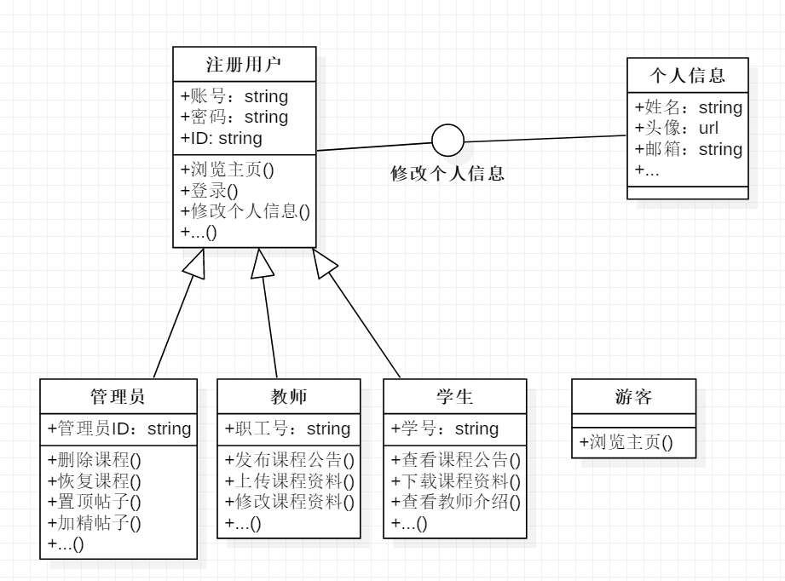
Calss图举例[1&&3]
a.2
在本项目中，注册用户包括管理员，教师，学生。
其中管理员，教师，学生与注册用户属于泛化关系，即管理员，教师，学生继承了注册用户中的全部内容，同时又补充了自己增加的内容。
泛化关系用一条从子类指向父类的空心三角箭头表示
Notes:
在本项目中，注册用户包括管理员，教师，学生。
其中管理员，教师，学生与注册用户属于泛化关系，即管理员，教师，学生继承了注册用户中的全部内容，同时又补充了自己增加的内容。
泛化关系用一条从子类指向父类的空心三角箭头表示

Slide 10
Use case图[1]
b.1
用例图是被称为参与者的外部用户所能观察到的系统功能的模型图.用例图列出系统中的用例和系统外的参与者，并显示哪个参与者参与了哪个用例的执行。用例图多用于静态建模阶段(主要是业务建模和需求建模)。

Slide 11
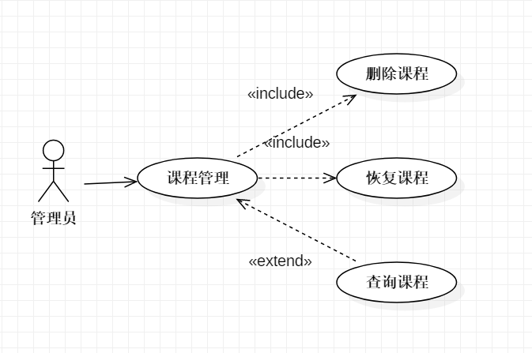
Use case图举例[3]
b.2

Slide 12
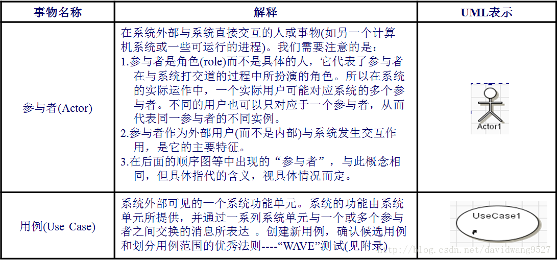
参与者与用例解释[1]
b.3

Slide 13
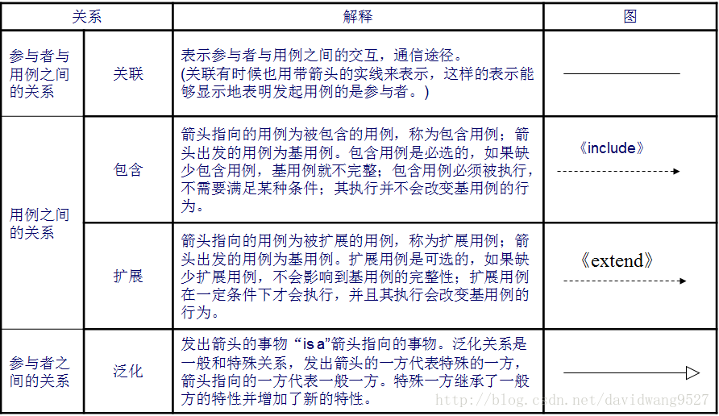
参与者与用例关系[1]
b.4

Slide 14
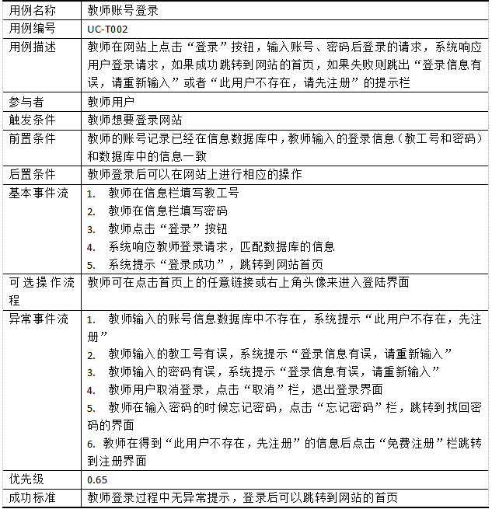
用例描述[2&&3]
b.5
用例描述：
一般包括：用例编号、用例概述、
前置条件、基本事件流、其他事件流、异常事件流、后置条件等

Slide 15
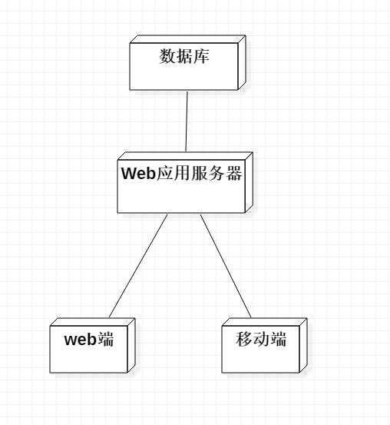
部署图[2&&3]
c.1
部署图主要是用于描述系统中的软件和硬件如何进行配置。
在本项目中，应用服务器主要是负责整个Web应用程序，数据库负责数据管理，有2个终端（web端和移动端）可以让用户访问网站。

Slide 16
部署图和构件图关系[2]
c.2
1.部署图表现构件实例；
构件图表现构件类型的定义。
2.部署图偏向于描述构件在节点中运行时的状态，描述了构件运行的环境；
构件图偏向于描述构件之间相互依赖支持的基本关系。

Slide 17
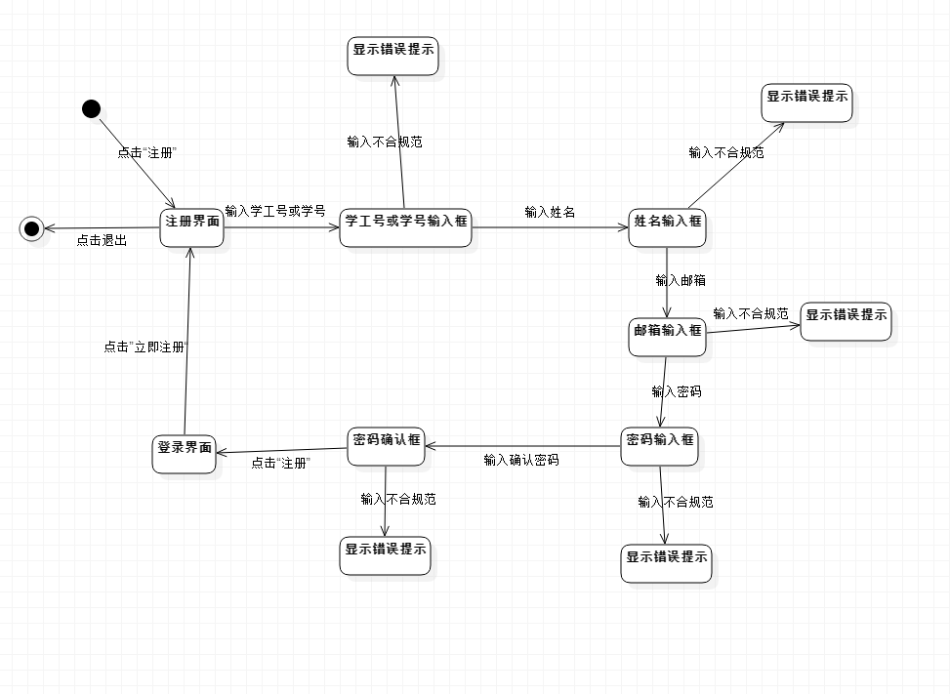
活动图[2&&3]
c.1
活动图(activity diagram)是UML的动态视图之一，用来描述事物或对象的活动变化流程。活动图可看作状态图的特殊形式。特殊性在于活动图中的一个活动结束后将立即进入下一个活动而不需要事件触发活动的转移。
活动图用于描述系统的工作流程和并发行为。活动图被设计用于简化描述一个过程或操作的工作步骤。
教师注册活动图

Slide 18
课堂提问
3

Slide 19
类之间的四种关系。
Q1
A:
类的关系包括：关联关系（又可分为聚合关系、组合关系）、泛化关系、实现关系、依赖关系。

Slide 20
用例描述一般包括哪些部分。
Q2
A:
用例编号、用例概述、
前置条件、基本事件流、其他事件流、异常事件流、后置条件等

Slide 21
说出部署图和构件图之间的区别（两条）。
Q2
A:
1.部署图表现构件实例；
构件图表现构件类型的定义。
2.部署图偏向于描述构件在节点中运行时的状态，描述了构件运行的环境；
构件图偏向于描述构件之间相互依赖支持的基本关系。

Slide 22
参考文献
5

Slide 23
参考文献
1
https://blog.csdn.net/davidwang9527/article/details/23280879
作者：时时处处皆修行
来源：CSDN
UML2基础，建模与设计教程 杨弘平
清华大学出版社 ISBN978730240491（2015-10）
2
各类图例
参考本小组各类文档
3
4
https://products.office.com/zh-cn/visio/visio-online-plan-2
visio官方文档

Slide 24
小组绩效
6

Slide 25
小组绩效
UML基础IIII-PPT主要编写以及整理 8.9分
刘向辉
审核以及部分修改 8.7
陈祥斌
审核以及部分修改 8.6
左文正
搜集资料 8.4
王安栋
搜集资料 8.5
涂弘森

Slide 26
谢谢大家

